Slide 1
强化学习算法 DQN
在Pong游戏中的应用实验
人工智能导论第三次作业
2354093 李雪菲
Notes:
大家好，我这个项目是围绕一个经典游戏——Pong，用 DQN 来实现强化学习训练。

Slide 2
1
实验介绍
2
算法流程介绍
3
实验结果分析
4
总结与优化

Slide 3

01
实验介绍
Reinforcement Learning
DQN
强化学习是机器学习中的一个领域，强调如何基于环境而行动，以取得最大化的预期利益。
Deep Q Learning 是一种将深度学习与强化学习相结合的算法，其核心思想是用神经网络来近似动作价值函数。
Pong
Playing Atari with DQN
Pong 是美国雅达利公司（Atari）开发的游戏。该作模拟了两个打乒乓球的人，两条线充当球拍，而两条线中间移动的点就是乒乓球。
DQN通过经验回放和目标网络的引入，解决了传统Q-Learning算法在训练过程中遇到的稳定性问题。
DQN在Atari 2600游戏中取得了超越人类水平玩家的成绩，标志着深度强化学习的开端。
Notes:
本项目围绕强化学习（Reinforcement Learning）展开，它是一种强调智能体通过与环境交互，学习如何做出最大化长期奖励决策的机器学习方法。
我们选择的任务是复刻经典的 Atari 游戏 Pong，这款游戏模拟了乒乓球的对战场景，两侧各有一个球拍，中间是来回移动的球，适合用来验证强化学习算法的效果。
为了提升策略学习的效果，我们使用了深度 Q 学习算法（DQN），它结合了深度神经网络和强化学，其核心思想是用神经网络来近似动作价值函数。帮助智能体在复杂状态空间中做出决策。
DQN在Atari 2600游戏中取得了超越人类水平玩家的成绩，标志着深度强化学习的开端，其中就包括我们的实验的游戏Pong。

Slide 4
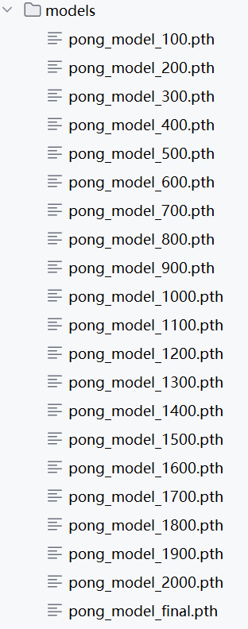
02
DQN 强化学习算法流程介绍
DQN 算法核心思想
使用神经网络近似 Q 函数，评估每个动作的长期回报，从而学会最优策略。
项目结构：
pong_dqn_project/
├── pong_env.py # Pong 游戏环境（基于 Pygame）
├── deep_q_network.py # DQN 网络模型结构
├── train.py # 模型训练主程序
├── test.py # 测试并评估训练好的模型
├── models/ # 保存模型权重
├── runs/ # 训练日志和 训练曲线
└── README.md # 项目说明文档
Notes:
本项目包含六个核心模块。首先，pong_env.py 定义了游戏规则和状态空间，模拟出可训练的 Pong 环境；deep_q_network.py 构建了估值网络，三层全连接结构实现状态到 Q 值的映射。最核心的模块是 train.py，负责动作选择、经验回放与网络更新，而 test.py 则用于模型的策略测试和可视化展示。通过 models/ 保存模型，runs/ 记录训练曲线，便于长期观察和对比实验效果。

Slide 5
02
DQN 强化学习算法流程介绍
初始化环境和网络
保存经验到缓存
存入经验池
支持batch 训练
创建Pong游戏环境
初始化DQN神经网络
选择动作
强化学习
基本流程
从经验池采样经验
对每条经验更新 Q 值
使用损失函数预测
反向传播更新网络参数
采样经验，训练网络
使用 ε-greedy 策略：
以 ε 的概率随机选择动作
执行动作
更新目标网络
形成强化学习交互过程：
s → a → r, s'
DQN 中引入目标网络
将主网络参数复制给目标网络
保持训练稳定：
Notes:
我们项目使用经典的 DQN 算法，结合 ε-greedy 策略进行动作探索，神经网络用于估计 Q 值。训练过程中引入经验回放机制避免数据相关性，同时设置目标网络缓解训练震荡问题。整个流程形成闭环，每隔若干步同步网络、保存模型并记录训练日志，为后续可视化与评估提供基础

Slide 6
03
实验结果分析
分阶段训练
TensorBoard 可视化监控
实时记录并展示：
奖励（Reward）
损失变化（Loss）
变化探索率（Epsilon）
初始训练阶段：第 1 到 1000 轮
继续训练阶段：第 1001 到 2000 轮（基于之前保存的模型继续训练）
Notes:
我们采用分阶段训练策略，先进行1到1000轮训练，保存模型与训练日志。 之后可从第1001轮开始，加载已训练好的模型继续训练，这样既节省时间，又能让模型进一步优化。 在训练过程中，我们利用TensorBoard实时监控奖励、损失和探索率的变化情况。 通过TensorBoard界面，我们可以直观了解模型性能的提升趋势，及时发现训练异常，从而做出相应调整，提升训练效率和效果。

Slide 7
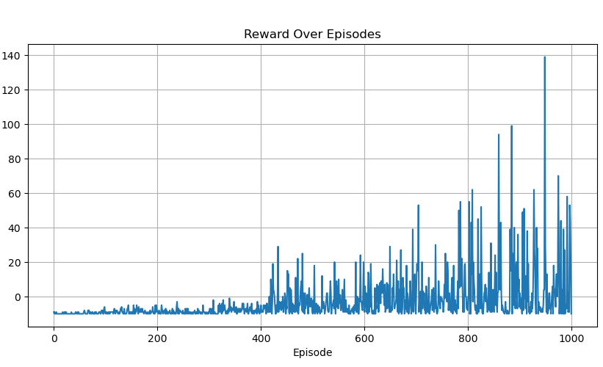
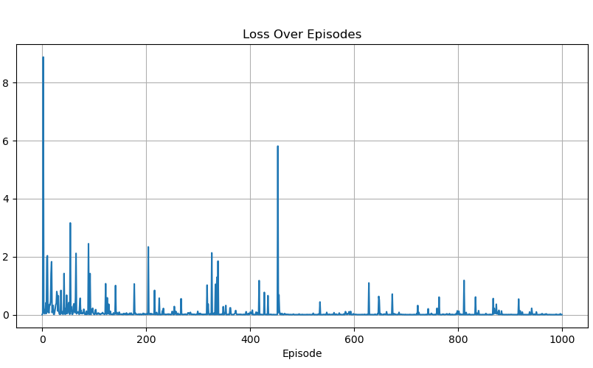
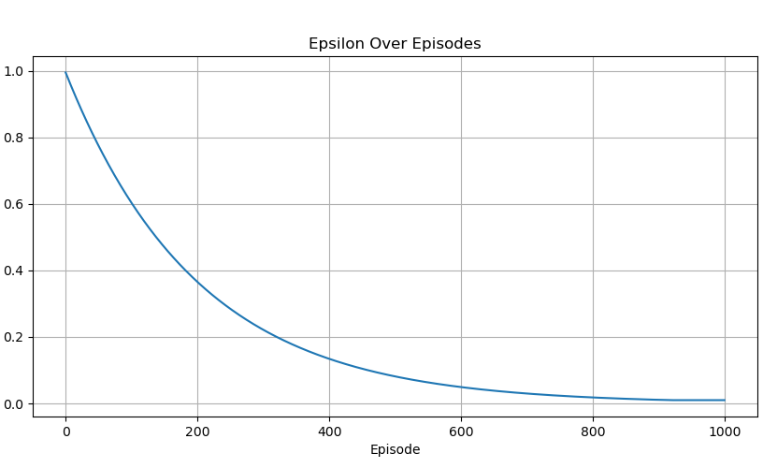
03
实验结果分析
第一次训练（1–1000轮）过程可视化
奖励曲线 Reward
损失变化 Loss
探索率 Epsilon
起伏较大，整体略有上升趋势
表明策略初期探索较多、学习不稳定
从高到低震荡收敛，学习率较快衰减
表示模型开始学习基本策略
从1.0 衰减至 0.01
模型逐渐从探索过渡到利用
Notes:
在前 1000 轮训练中，reward 曲线波动显著，说明智能体正在大量探索可能的策略。 随着 epsilon 的衰减，我们观察到 reward 整体呈上升趋势，说明策略逐渐稳定。 同时，Loss 曲线逐步收敛，说明模型正在有效地拟合价值函数。

Slide 8
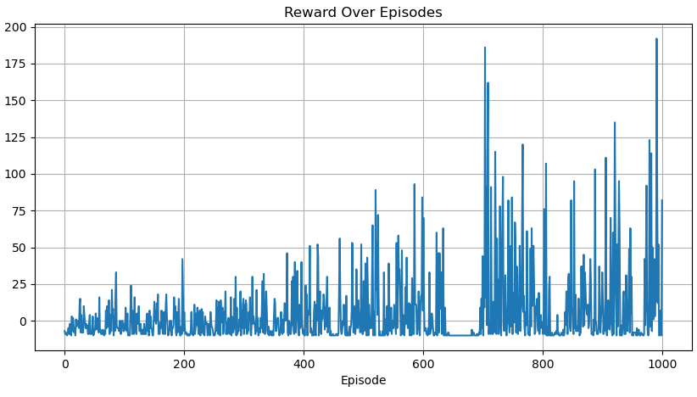
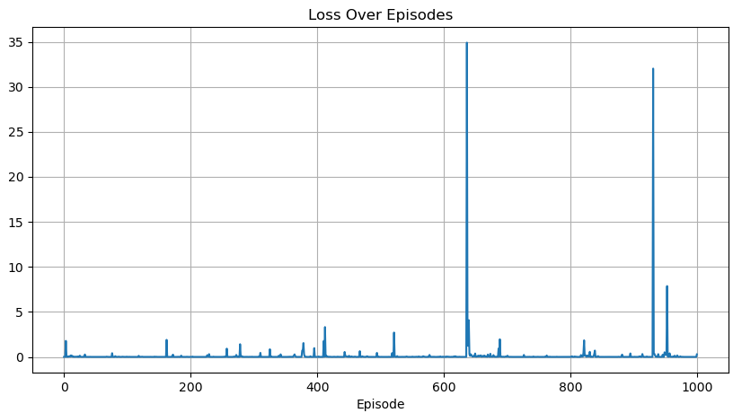
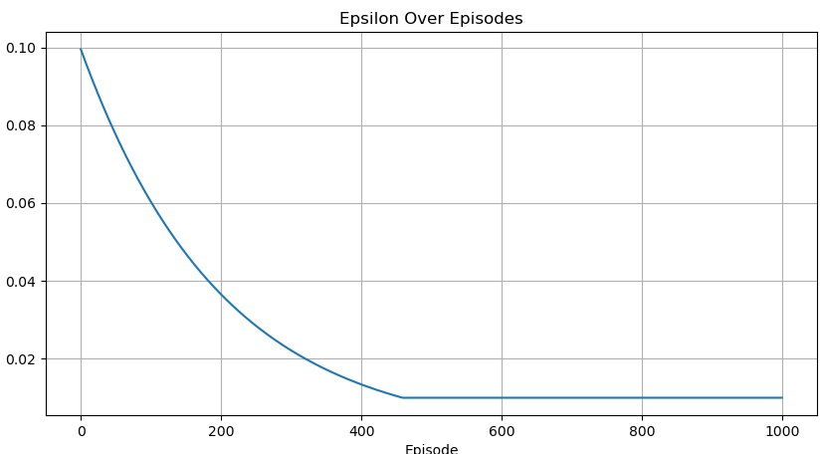
03
实验结果分析
第二次训练（1001–2000轮）过程可视化
奖励曲线 Reward
损失变化 Loss
探索率 Epsilon
波动显著减小，整体稳定上升
智能体策略更加成熟
维持低水平小幅波动
模型误差进一步收敛
已接近最小值（0.01）
几乎完全采用确定性策略
Notes:
继续训练后，我们观察到奖励曲线的波动明显减小，趋势更加平稳，说明模型策略趋于稳定且有效。 Loss 维持在低水平，表明模型已经掌握较优的行为策略并保持一致。 而 epsilon 已降至最低值，训练后期模型几乎完全依赖当前策略选择动作。

Slide 9
03
实验结果分析
使用 test.py 脚本，加载训练完成的模型权重
关闭了探索机制，仅依赖模型当前策略进行决策。
pong_model_1.pth : 5.83s
pong_model_50.pth : 9.47s
pong_model_100.pth : 53.01s
pong_model_500.pth : 870.69s
pong_model_1000.pth : 1696.62s
......
模型成功完成测试！
策略具有实战能力，能够有效完成 Pong 游戏目标。
Notes:
在模型训练完成后，我们使用 test.py 对智能体进行完整测试。此阶段我们关闭了探索机制，仅依赖模型当前策略进行决策。
从测试得分来看，模型能够稳定地获取较高分数。游戏过程表现出较强的目标导向行为，能够及时调整位置并连续接球得分，说明模型已经学会了有效策略。
与训练初期相比，智能体的行为逻辑更加清晰，不再存在大量无效操作。

Slide 10
04
总结与优化
问题 | 描述
动作延迟 | 接球后智能体偶有短暂停顿现象
训练收敛不够快 | 奖励曲线仍存在一定波动
项目成果总结：
成功实现 基于 DQN 的 Pong 智能体
构建了完整的训练-测试-可视化流程
掌握了 DQN 核心思想与训练技巧
熟悉 PyTorch 框架下的强化学习实现
优化方向展望：
引入改进算法：Double DQN：减少 Q 值高估问题Dueling DQN：更好区分状态价值与动作优势
环境扩展：后续可迁移至 Atari Gym 等更复杂环境
Notes:
本项目实现了一个完整的基于 DQN 的 Pong 智能体，从环境搭建、模型训练到可视化分析，基本覆盖了强化学习的核心流程。
尽管取得了一定成果，仍存在一些性能瓶颈，比如动作延迟和奖励曲线仍存在波动。为了解决这些问题，我们可以引入 Double DQN 来降低 Q 值的高估，提升训练稳定性；同时采用 Dueling DQN 架构，增强模型在复杂状态下的判断力。此外，我们还会将训练环境从目前的简化 Pong 扩展到更复杂的 Atari Gym 游戏中，测试模型在图像输入和更复杂动态下的适应能力。

Slide 11
感谢聆听！
THANKYOU!
人工智能导论第三次作业
2354093 李雪菲

